Slide 1
普通科高三
考試與升學管道說明
親職講座
輔導處 聶吟芳老師

Slide 2
今天要談的有. . .
大學入學考試介紹與重要日程提醒
大學多元入學管道介紹
當孩子的軍師

Slide 3

大學入學考試介紹與重要日程提醒

Slide 4
大學入學考試介紹
高中英語聽力測驗
學科能力測驗
術科考試
指定科目考試
英聽
學測
每年10、12月考試
約每年1月底考試
音樂、美術、體育
指考
約每年2月初考試
約每年7月初考試

Slide 5
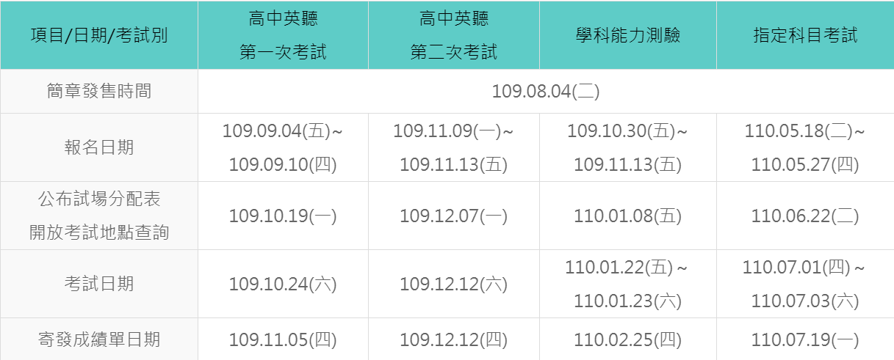
110學年 重要考試日程

Slide 6

高中英語聽力測驗

Slide 7
110學年度英聽考試
考試日期 | 第一次: 每年10月(109.10.24) 第二次: 每年12月(109.12.12)
考試範圍 | 普通高級中學必修科目「英文」課程綱要所訂之第一至第四學期必修課程。。
成績計算 | 測驗成績採等級制，由高至低依序為： 「A」、「B」、「C」、「F」四個等級。

Slide 8
110學年度各入學管道採計英聽成績校系數
入學管道 | 繁星計畫 | 個人申請 | 考試分發
校系數 | 59<64 | 51>47 | 51=51
最低等級 | C | C | C

Slide 9

學科能力測驗
大學多元入學管道介紹
該怎麼準備

Slide 10
考試日期 | 每年1月底2月初 (110.1.22-23)
考試科目 | 國文、英文、數學、社會、自然五考科 國文考科含國文（選擇題）、國寫 社會考科的內容包含歷史、地理、公民與社會 自然考科的內容包含物理、化學、生物、地球科學 108學年度起考生可自由選考
考試範圍 | 國文（選擇題）、英文包括高一至高三上學期 社會、數學與自然包括高一、高二必修課程。
考試時間 | 各考科均為100分鐘 國文（選擇題）、國寫各為80分鐘
成績計算 | 答錯不倒扣，各科最高15級分

Slide 11

那些入學管道會用學測成績?
繁星推薦
個人申請
考試分發
科技院校日間部(四年制)申請入學
軍校甄選入學

Slide 12

術科考試

Slide 13



報名時間:109.10.30-11.13
考試時間:
體育組：110.01.25（星期一）～ 110.01.27（星期三）
美術組：110.01.29（星期五）～ 110.01.30（星期六）
音樂組：110.02.01（星期一）～ 110.02.04（星期四）

Slide 14
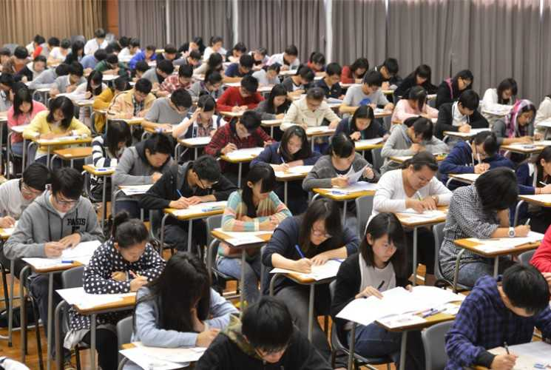
指定科目考試
大學多元入學管道介紹
該怎麼準備

Slide 15
考試日期 | 每年7月1.2.3日 (110.7.1-3)
考試科目 | 國文、英文、數學甲、數學乙、歷史、地理、公民與社會、物理、化學、生物 (共10科) 考生可自由，選考選考科目不得少於 3 科，惟已報考 110學年度大學術科考試者，不得少於 2 科。
考試範圍 | 高中三年的必修與選修範圍
考試時間 | 各考科的測驗時間均為80分鐘。
成績計算 | 滿分100分，答錯不倒扣

Slide 16

大學多元入學管道介紹
繁星推薦
個人申請
考試分發

Slide 17
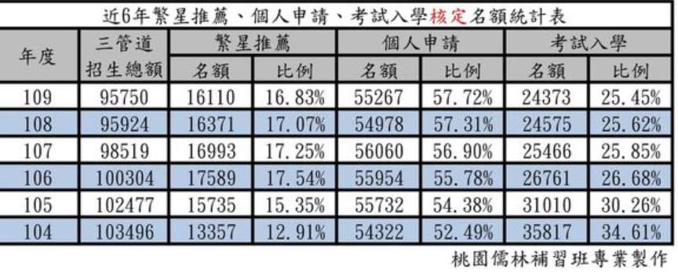
近6年繁星推薦、個人申請、考試入學核定名額統計表
繁星推薦
個人申請
考試入學
109
16.83%
57.72%
25.45%
個人申請成為考生最常用的入學管道

Slide 18
108學年度普通科
入學管道 | 錄取率
繁星推薦 | 32
個人申請 | 49
登記分發 | 12
獨立招生 | 2
未升學 | 5

Slide 19
108學年度體育班
入學管道 | 錄取率
繁星推薦 | 0
個人申請 | 24
登記分發 | 0
運動績優 | 10
獨立招生 | 49
軍警校院 | 5
未升學 | 12

Slide 20
大學多元入學管道介紹
繁星推薦
個人申請
考試分發

Slide 21

繁星推薦-8類群
第 1 類學群：文、法、商、社會科學、教育、管理等學系（學程）
第 2 類學群：理、工等學系（學程）
第 3 類學群：醫、生命科學、農等學系（學程）
第 4 類學群：音樂相關學系（學程）
第 5 類學群：美術相關學系（學程）
第 6 類學群：舞蹈相關學系（學程）
第 7 類學群：體育相關學系（學程）
第 8 類學群：醫學系、牙醫系（109 年起）
普通科
體育班
普通科

Slide 22
繁星推薦
大學入學考試介紹
應屆畢業/全程就讀香中
符合校系的學測/英聽門檻
最低要求:前四學期
校排前50%
在校成績百分比排名
取得校內推薦資格
報名
比
序
1.在校學業成績
全校排名百分比
2.~7.學測單科級分、
校內單科平均成績

Slide 23
繁星推薦:二輪分發
高中端推薦優先順序
推薦學生選填校系志願序
大學校系訂定分發比序項目順序
首輪
第一輪分發後校系仍有缺額
推薦學生選填校系志願序
大學校系訂定分發比序項目順序
二輪

Slide 24
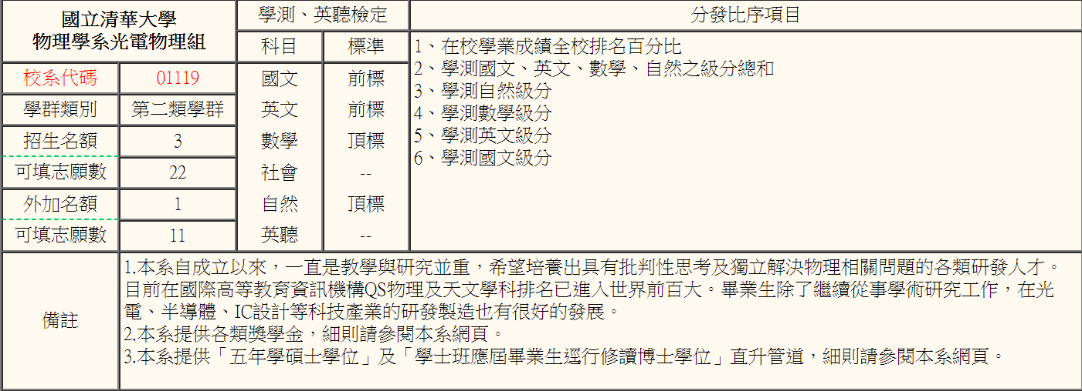
繁星簡章-清大物理學系光電物理組
分發比序項目:
1.在校學業成績百分比
2.學測國文、英文、數學、自然之級分總和
3.學測自然級分
4.學測數學級分
5.學測英文級分
6.學測國文級分
清大的第二類學群中
可以填22個志願校系
學測、英聽檢定:
國文 前標
英文 前標
數學 頂標
自然 頂標

Slide 25
高中推薦序 依學群推薦
興趣類別 | 科系屬性 | 推薦 人數 | 第一輪 錄取 | 第二輪 錄取
第一類學群 | 文、法、商、社會科學、教育、管理等 | 最多 2人
第二類學群 | 理、工等 | 最多 2人
第三類學群 | 醫藥衛生、生命科學、農等 | 最多 2人
第四類學群 | 音樂相關 | 最多 2人 | 最多 1人
第五類學群 | 美術相關 | 最多 2人 | 最多 1人
第六類學群 | 舞蹈相關 | 最多 2人 | 最多 1人
第七類學群 | 體育相關 | 最多 2人 | 最多 1人
第八類學群 | 醫學系、牙醫系 | 最多 2人 | 最多 1人
最多 人
1
無 限 制
學生如獲推薦至A校醫學系或牙醫系，並通過第1階段篩選，不得再於個人申請報名A校醫學系或牙醫系。

Slide 26
繁星推薦-高中端推薦辦法
﹝校內初選﹞
同一名考生限被推薦至1校1學群
高中端對同一大學每一學群最多推薦2名
如高中對同一大學推薦超過1名學生時，必須排定學生之推薦順序
A生
B生
C生
D生
E生
F生
T大學
第一類學群
第二類學群
第三類學群

Slide 27

繁星入學(體育班)
第七類學群：體育相關學系(學程)。 2名
校內名次排名是和體育班的同學比
→班上的前50%都有資格
條件
應屆畢業/全程就讀香中
符合校系的學測/英聽門檻
在校成績百分比排名

Slide 28
繁星限制
同時符合「大學繁星推薦」及「科技校院繁星計畫」報考資格者，僅得擇一報名。 →普通大學及科技院校只能擇一報名(綜高)
錄取生不得報名當學年度大學個人申請及科技院校日間部四年制申請入學第一階段篩選。
第一到八類學群錄取生不得參加個人申請統一分發網路就讀志願序登記。
通過第八類第一階段篩選學生，不得再於個人申請入學管道報名同一校系。 →失敗了，可再參加個人申請，只要不去同一校系就好
繁星錄取後放棄只能考指考
志願一定要是自己想去、願意去的!
同大學的志願從夢幻填到墊底

Slide 29


繁星的爸媽幫幫忙:
督促孩子好好考學測!!!

Slide 30
大學多元入學管道介紹
繁星推薦
個人申請
考試分發

Slide 31
個人申請
大考表現
在校表現
學測成績
英聽成績
社團/比賽
課外活動
在校成績

Slide 32
個人申請
第一階段
依學科能力測驗成績進行檢定及篩選(最多4科)
第二階段
備審資料審查、口試、筆試、小論文及實作等(各校不同)
備審資料: 自傳、讀書計畫、申請動機、活動經驗、特殊競賽表現、幹部證明、社團參與(高一、二累積的)
普通大學:6校系 科技大學:5校系

Slide 33
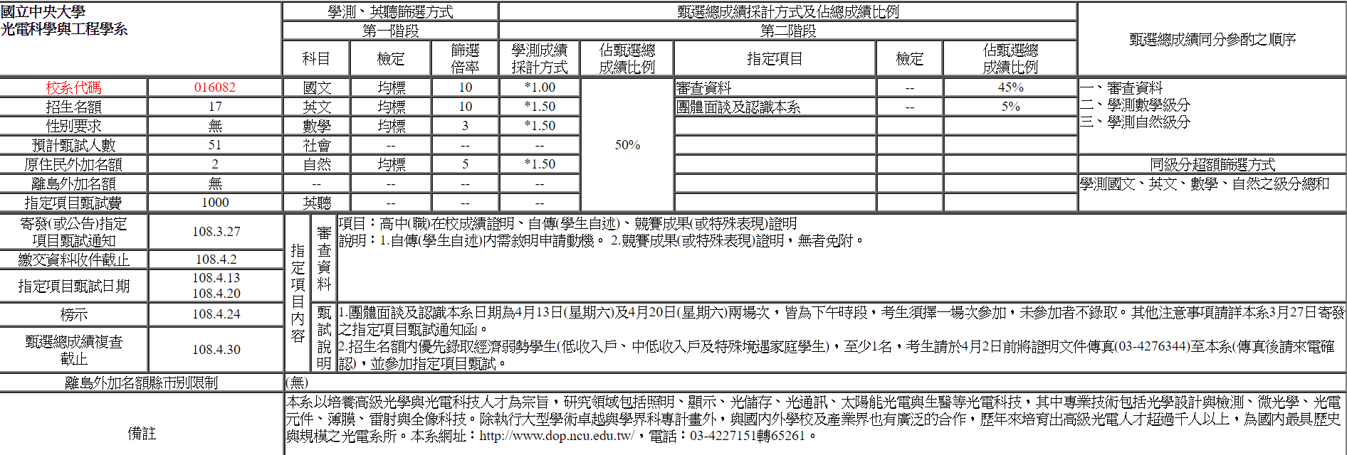
國立中央大學光電科學與工程學系
第二階段各校甄試
1.學測成績採計方式(%)
英數自*1.5 國*1 (50%)
2.指定項目及甄試說明(45%+5%)
審查資料包含在校成績證明、自傳、競賽成果
面試分2場，可擇一參加。未參加不錄取
第一階段
1.學測檢定:
國英數自皆達均標
2.倍率篩選:
國、英各*10 、自 *5、數*3
國文+英文級分前17*10名(170名)
自然級分前17*5名(85名)
數學級分前17*3名(51名=預計甄試人數)
3.同級分超額篩選方式:
學測國英數自級分總和

Slide 34

學測成績五選四
各大學檢定、篩選倍率最多採計4科
可在所選之4科中另訂「科目組合級分和」
「同級分超額篩選方式」由大學自訂，最多4科

Slide 35
在學測應全考或選考?
全考
全部認真準備
選考
集中火力提升CP值
真的可以放棄嗎?
有明確目標者: 研究校系參採的考科組合
有大概方向者:
  從興趣量表/學系探索量表或生涯探索中找到有興趣的學群
  從這些學群中分析與規畫對自己有利的考科組合

Slide 36
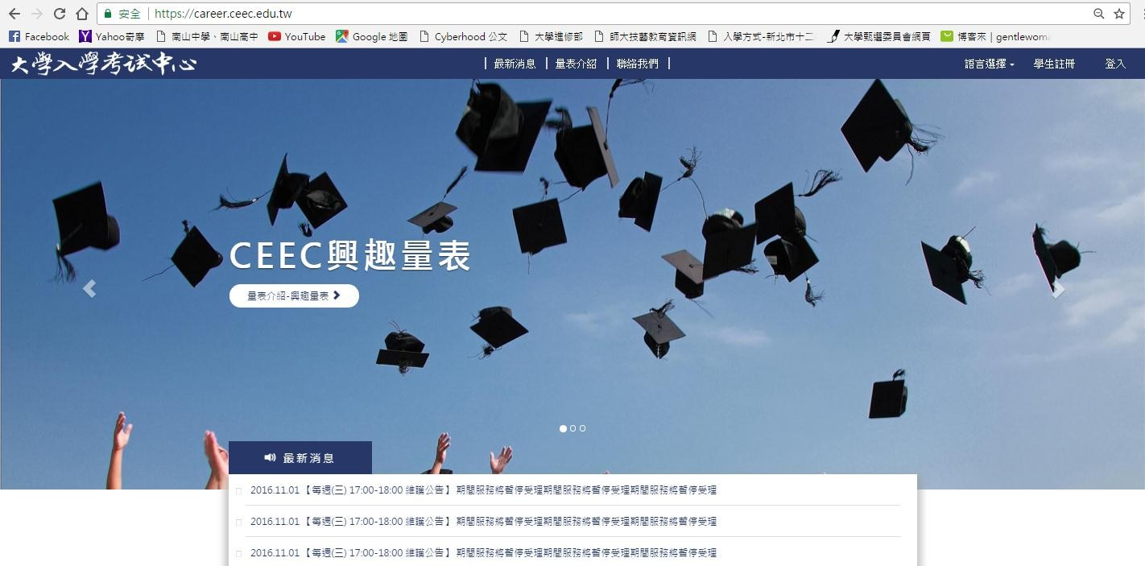
線上查詢興趣測驗與學系探索量表結果
(一)Google「大考中心」網站首頁(https://career.ceec.edu.tw)
點選右上方【登入】

Slide 37
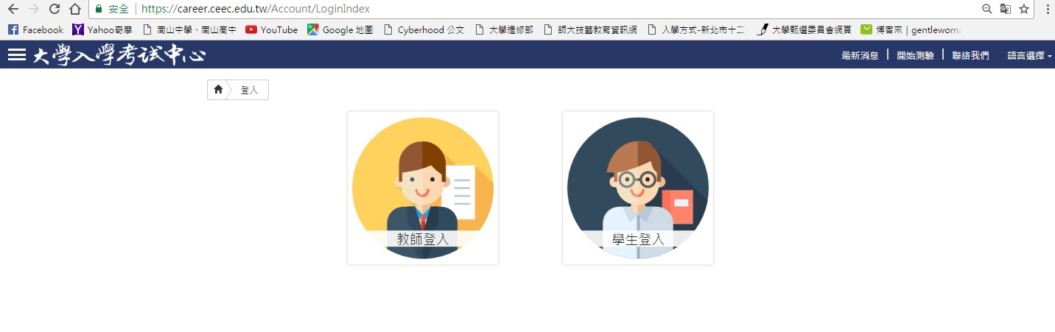
(二)選擇右方【學生登入】
預設帳密為學生的身分證字號

Slide 38

109學年度採計項目
自然組採計科目: 4科最多
  「國、英、數、自」組合為大宗
  其次為「國、英、社、自」
社會組採計科目:3~4科
  「國、英、社」最多
  其次是「國、英、數、社」

Slide 39
在學測應全考或選考?
全考
全部認真準備
選考
集中火力提升CP值
全考比較保險
KEY POINT
是否夠認識自己的興趣學群?
確信自己不會有改變的可能?

Slide 40

個人申請第二階段指定項目甄試常見型式
採計部分學測成績
備審資料
加考專業筆試、小論文
術科考試
面試:多對一或團體面試

Slide 41
不同領域重視的能力不同
醫學系
不只看成績，什麼都要有
理工學系
明確的成績(含模擬考)
具體的表現
商管學系
語言與思辯能力
人際互動與觀察
區域型以上的競賽成果
人文社會
數學/英文表現
幹部與管理經驗

Slide 42

家長可以怎麼幫忙
學測成績hen重要!!!!
寒假期間，督促孩子準備自己的備審資料。
一個校系一份。
提醒孩子要上網登記志願序!!

Slide 43
大學多元入學管道介紹
繁星推薦
個人申請
考試分發

Slide 44
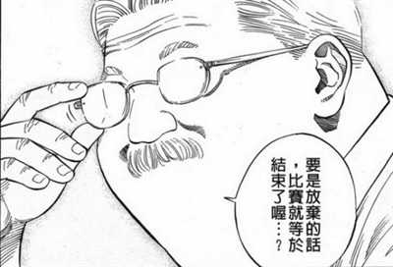
考試分發: 一場耐力賽

Slide 45
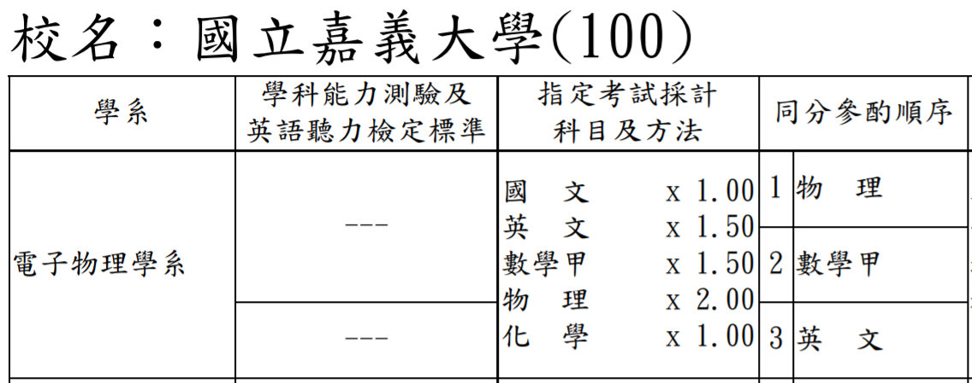
考試分發-看的考試科目
高中英語聽力測驗(部分校系檢定)
學科能力測驗(部分校系檢定) 最多2科
指定考試科目(大學校系採計3~5科)
各大學自行決定
同分參酌順序

Slide 46

參加考試分發最簡單惹~只要準備考試就好?
指考採計3~5科
危機
七月考試~時間漫長
別人上榜，我還在k書
填100個志願
~好想出去玩~
通過校系檢定/加權/比志願序
上榜!

Slide 47
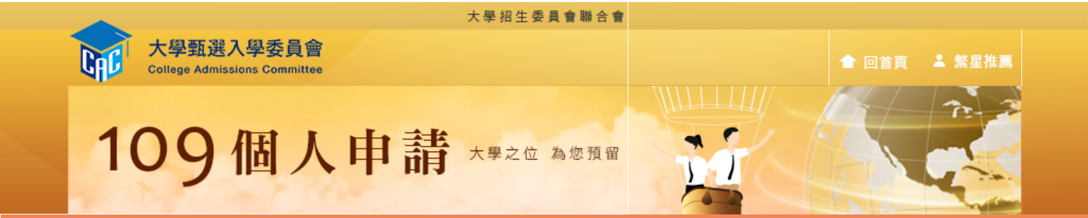
家長可以怎麼幫忙
安撫孩子的情緒，讓學生能打起精神面對7月的考試。
陪孩子一起擬定讀書計畫，並且堅持到底。
不要苛責孩子過去的失敗，把眼光放在未來目標，以及現在能做到的部分。

Slide 48

當孩子的軍師~親師共同目標
幫助孩子考上理想大學&理想學系
和平理性面對考試，不要考了試，也消磨了親情。
父母也可接受的!
Notes:
選系建議以落點分析為基準，可以往上挑一兩個挑戰學校科系(說不定就上了呢?)，也可以往下調一點點可接受的學校科系。
挑選上了會笑，至少會微笑的學校科系，也不要選上了會哭到睡不著的學校科系。

Slide 49
當孩子的軍師~決定要用哪個升學管道

Slide 50
當孩子的軍師~提醒孩子要跟上老師的腳步
跟上複習進度，如果有自己的進度，也請一定要確實執行
提醒不要錯過報名時間，尤其是術科考試
寒假期間務必把握時間做備審資料

Slide 51
學校重大進度
Notes:
輔導老師提供學生升學諮詢，歡迎預約

Slide 52


常用網站介紹

Slide 53

陪孩子一起走
鼓勵孩子以正面的思考方式面對生活上的不順利。
因應孩子的能力，給予合理的期望
讚賞認同孩子的努力或者嘗試
接受孩子獨有的個人特質，減少與他人做比較
重視孩子的感受，保持良好的親子關係與溝通，及時做出支援和調適。

Slide 54


當孩子的軍師，而不是豬隊友
能一起討論最佳方案
能穩定孩子的情緒
能傾聽孩子的心聲
和孩子起爭執
過度執著於孩子的成績表現
過度順從孩子的需要

Slide 55
當孩子的軍師，而不是豬隊友

Slide 56

一起做孩子溫暖堅強的後盾

Slide 57
